Slide 1

GameAgent
201433001 강민성
201433006 김승주
201433016 박진수

Slide 2
“
Table of Contents
01 개요
02 컨셉
03 특징
04 게임 플레이
05 게임 오브젝트
06 현재 개발상황 및 계획
07 시연

Slide 3
“
게임 개요
이름
GameAgent
소재
슈퍼 마리오, 소닉, 메탈슬러그 등 게임의 무대 뒤에서 일하는 비밀요원의 이야기
장르
시뮬레이션, 퍼즐
개발 환경
유니티 2D

Slide 4
“
게임 컨셉 및 구상
슈퍼 마리오, 메탈슬러그 등의 게임의 무대 뒤에서 일하는 agent가 되어 본무대를 성공시키는 게임
네이버 웹툰 전자오락 수호대에서 영감을 받아 제작
슈퍼마리오,
소닉 등
무대 뒤에서 게임 주인공을 보조하는 비밀요원이 있으면 재미있겠다!
GameAgent
제작 결정!

Slide 5
“
게임의 특징
Comment.
슈퍼 마리오, 소닉과 같이 우리에게 친숙한 게임의 무대를 직접 만드는 시뮬레이션형식의 퍼즐게임으로
시뮬레이션 형식의 게임이 생소한 일반 게이머도 쉽게 접할 수 있는 게임
시뮬레이션
게임
퍼즐
게임
GameAgent

Slide 6
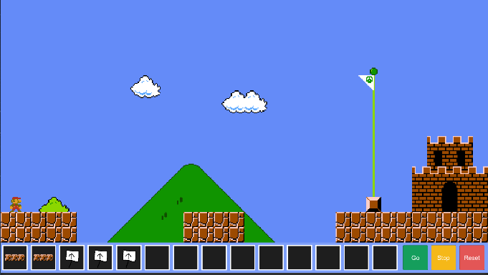
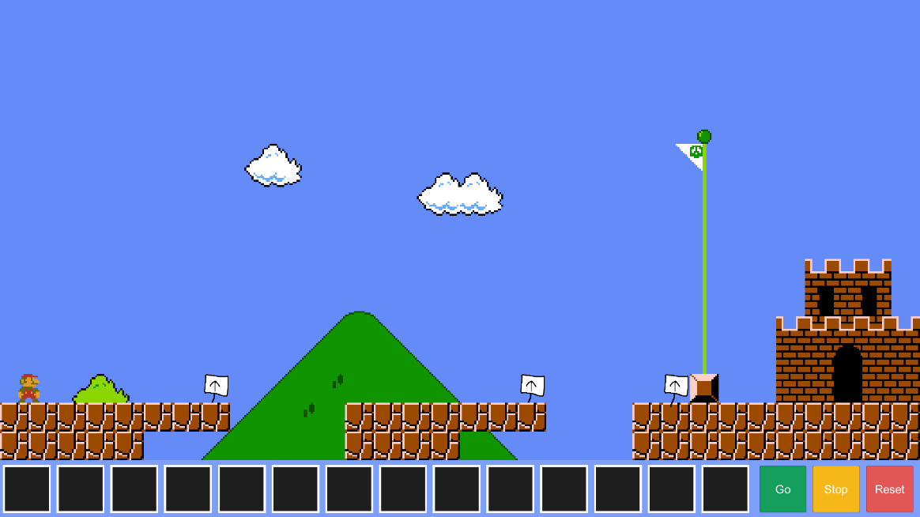


“
게임 플레이
준비 단계
실행 단계
지형이나 지시표지판을 게임 주인공이 클리어 포인트까지 무사히 도착할 수 있도록 Drag & Drop 형식으로 배치
준비단계에서 설치한 오브젝트들을 사용하여 게임 주인공이 클리어 포인트까지 이동
Drag&Drop
Jump

Slide 7
“
게임 오브젝트 – 지형
Comment.
각 지형의 스프라이트는 테마에 따라 달라진다.
현재 계획하고 있는 테마는 슈퍼 마리오, 소닉, 메탈슬러그가 있다.
고정되어 있는 지형
배치 가능한 지형
트리거 지형
메인 게임 테마에 맞는 다양한 형태의 지형들
플레이어가 배치를 바꿀 수 없다.
플레이어가 drag & drop으로 배치할 수 있는 지형
이 지형을 활용하여 캐릭터가 골 지점까지 갈 수 있도록 배치한다.
무게를 감지하여 바뀌는 지형
캐릭터가 특정 지형에 있던 시간을 측정하여 바뀌는 지형
다른 지형을 움직이는 트리거가 되는 지형 등
Ex) 일정시간 올라가 있으면 사라지는 발판

Slide 8
“
게임 오브젝트 – 지시 표지판
Comment.
각 지형의 스프라이트는 테마에 따라 달라진다.
현재 계획하고 있는 테마는 슈퍼 마리오, 소닉, 메탈슬러그가 있다.
행동 지시 표지판
트리거 표지판
점프
달리기
숙이기
앉기
대기
아이템 사용 등
버튼 등 오브젝트와 상호작용 하기 위한 트리거가 되는 표지판
2개 이상의 기능을 가진 오브젝트와 상호작용을 선택하는 용도
Ex) 들어서 옮길 수 있는 버튼을 바로 누를지 다른 장소로 들고가서 누를지를 지시

Slide 9
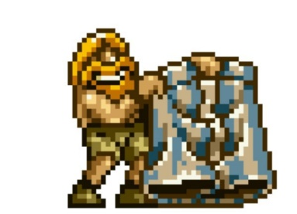


“
게임 오브젝트 – 그 외 오브젝트
Comment.
각 지형의 스프라이트는 테마에 따라 달라진다.
현재 계획하고 있는 테마는 슈퍼 마리오, 소닉, 메탈슬러그가 있다.
몬스터
아이템
NPC
각 테마에 맞는 플레이어를 공격하는 몬스터
Ex) 슈퍼 마리오의 굼바, 메탈슬러그의 외계인
클리어에 필요한 아이템
점수를 올리기 위한 아이템
무기 등 플레이어를 강화해주는 아이템
클리어를 위한 단서를 제공하는 NPC
플레이어를 도와주는 아이템을 주는 NPC

Slide 10
“
현재 개발 상황
Scene 구분 및 UI 구현
슈퍼 마리오 테마 추가
오브젝트 및 이벤트 추가
Scene 구분
메뉴에서 버튼을 클릭하여 테마 및 스테이지를 선택할 수 있도록 구현
UI 구현
게임을 풀어나가기 위한 오브젝트를 관리하는 아이템창, Start, Reset, Stop 버튼의 기능 구현
슈퍼 마리오 테마
게임의 기본적인 진행방식을 알 수 있도록 도와주는 튜토리얼의 역할
테마 사운드 추가
테마의 몰입도를 높여주는 마리오 BGM및 상황에 맞는 효과음 추가
슈퍼 마리오 테마의 오브젝트
발판 역할을 하는 배치 가능한 블록
마리오의 행동을 지시할 수 있는 점프 지시 표지판
슈퍼 마리오 테마의 이벤트
게임 클리어, 게임오버 이벤트 추가

Slide 11
“
개발 계획 – 역할 분담
역할 분담
기본적으로는
김승주 – 그래픽, 사운드, 이벤트
강민성 – UI, 테마 별 세부 스크립트
박진수 – 메뉴, 범용 스크립트
이처럼 담당하고
개발 중에 생기는 문제점이나 변경점에 대해서는 서로 상의해서 대응할 수 있는 사람이 해결하는 방식으로 개발

Slide 12
“
개발 계획 – 개발 일정
테마 별
레벨 디자인
7월
9월~10월
각 게임 별
테마 제작
8월
오류 점검 및 수정

Slide 13
“
개발 계획 – 남은 개발 일정
7월– 각 게임 별 테마 제작
8월 – 레벨디자인 및 마무리
9월~10월 – 오류 점검 및 수정
각각의 게임에 맞춰서 지형 및 오브젝트들을 추가
게임 테마에 따라 다른 컨셉을 가진다.
슈퍼 마리오는 기본적인 게임플레이를 위한 튜토리얼을 중심으로 구성
소닉은 가속도를 이용한 퍼즐 위주로 구성
메탈슬러그는 몬스터와 아이템 활용을 이용한 퍼즐 위주로 구성
각 테마별로 추가한 오브젝트들을 사용하여 스테이지 개발 및 난이도 설정
각 스테이지에 사용할 수 있는 오브젝트의 종류와 개수를 제한하여 스테이지 별 난이도를 조정
테스터 플레이어를 통한 게임 난이도, UX 수정 및 버그 fix
각 테마별로 발생할 수 있는 문제점들을 점검
게임의 전반적인 기능들을 점검

Slide 14
“
시연

Slide 15

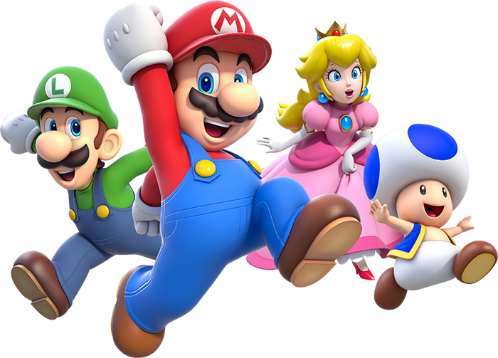
Thank you.

